Slide 1
Web Teknolojileri
Hafta 12

Slide 2
İçerik
Hosting (Barındırma)
Domain (Alan Adı)
Ücretli Hosting ve Domain Siteleri
Ücretsiz Hosting ve Domain Siteleri
Ftp Adresine Bağlanma
Web Sitesi Yayınlama

Slide 3
İçerik
MySQL Veritabanı
PhpMyAdmin Kullanımı(Vt,Tablo oluşturma)
PHP İle MySQL Bağlantısı
PHP ile MySQL Veritabanından Kayıt Çekme
PHP ile MySQL Veritabanına Kayıt Ekleme
PHP ile MySQL Veritabanından Kayıt Güncelleme
PHP ile MySQL Veritabanından Kayıt Silme

Slide 4
Hosting (Barındırma)
Hosting veya Barındırma, bir web sitesinde yayınlanmak istenen sayfaların, resimlerin veya dokümanların internet kullanıcıları tarafından erişebileceği bir bilgisayarda tutulmasıdır.
İnternette site yayınlamak için özel olarak üretilmiş, internet omurgasına çok hızlı bağlantısı olan, yüzlerce kullanıcıya aynı anda hizmet verebilecek bir bilgisayarda (sunucuda) yayınlamak istediği dosyaların saklanması gerekir.

Slide 5
Hosting (Barındırma)
Web siteye ait dosyaları saklayan ve internet kullanıcılarının erişimine sunan bu bilgisayarlara web sunucusu (web server), bu veri saklama ve yayınlama işlemine de web hosting denir.

Slide 6
Domain (Alan Adı)
Alan adı, bir Web sitesinin İnternet'teki adı ve adresidir.
Bu adres olmadan bir İnternet kullanıcısı Web sitesine sadece IP adresiyle ulaşabilir.
Örneğin sakarya üniversitesi sitesinin alan adı sakarya.edu.tr’dir
Alan adları IP adresi denilen, bilgisayarların (sunucuların/serverların) birbirini tanımasını sağlayan numara sisteminin daha basitleştirilmiş ve akılda kalması için kelimelerle ifade edilmiş halidir.

Slide 7
Domain (Alan Adı)
Örneğin sakarya.edu.tr alan adı adres barına yazıldığında tarayıcı bu alan adını önce IP adresine çevirir, daha sonra kullanıcıyı bu IP adresine sahip bilgisayara yönlendirir.
Web sitesinin ziyaret edilebilmesi için kullanıcıların IP adresini bilemeyecekleri göz önünde bulundurulmalı ve siteye daha kolay ve akılda kalıcı bir alan adı alınmalıdır.
Alan adı satın aldığınız değil kiraladığınız bir hizmettir, bu yüzdendir ki en fazla on yıl olmak üzere alan adınızın süresini yenilemelisiniz, normal olarak en az bir yıl olarak kayıt edilen alan adları, On yıla kadar tescil edilebilir.

Slide 8
Ücretli Hosting ve Domain Siteleri
Türk Ticaret profesyonel olarak alan adı ve barındırma hizmeti sağlayan bir firmadır.
İHS Telekom alan adı, sunucu, hosting, ssl ve diğer internet hizmetleri sağlayan bir firmadır.
TurHost’da aynı internet hizmetlerini sunan bir firmadır.
Dünya çapında hizmet veren GoDaddy internet hizmetleri vermektedir.

Slide 9
Ücretsiz Hosting ve Domain Siteleri
Weebly sitesi Türkçe hizmet veren ücretsiz alan adı ve domain sağlamayan bir firmadır. Hazır internet paketiyle kolayca web sitenizi tasarlayarak yayınlayabilirsiniz.
Freenom Weebly gibi Türkçe hizmet veren ücretsiz alan adı ve domain sağlamayan bir firmadır.
000WebHost PHP ve MYSQL desteği sağlayan ücretsiz hosting sitesidir.

Slide 10
FTP Adresine Bağlanma
Hosting aldığınızda internet üzerinde sitenize bağlanarak dosyalarını gönderebilmeniz için FTP kullanılır.
FTP adresine FileZilla gibi ücretsiz indirebileceğiniz bir program ile bağlanabilirsiniz.
Hazırladığınız HTML,CSS gibi dosyalarınızı FileZilla aracılığıyla internet adresinize yükleyebilirsiniz.

Slide 11
Web Sitesi Yayınlama
Öncelikle ücretsiz veya ücretli bir alan adı alınır.
Daha sonra hosting paketi alınır.
Hosting ve alan adını aynı firmadan alınması işlemleri daha kolaylaştırır.
Hosting ve alan adı farklı firmalardan alındığında alan adının ve hosting firmasının DNS ayarlarının eşleştirilmesi gerekmektedir.
Hosting paketinin sağladığı ftp adresi ile FileZilla aracılığıyla internet sitenize bağlanabilirsiniz.
Hazırladığınız dökümanları hosting adresinizdeki yere yükleyiniz.
İnternet siteniz yayınlanmıştır.

Slide 12
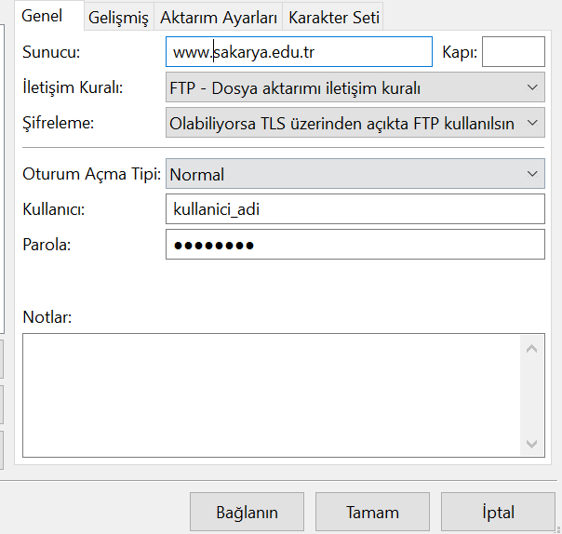
FileZilla ile Web Sitesine Bağlanma

Slide 13
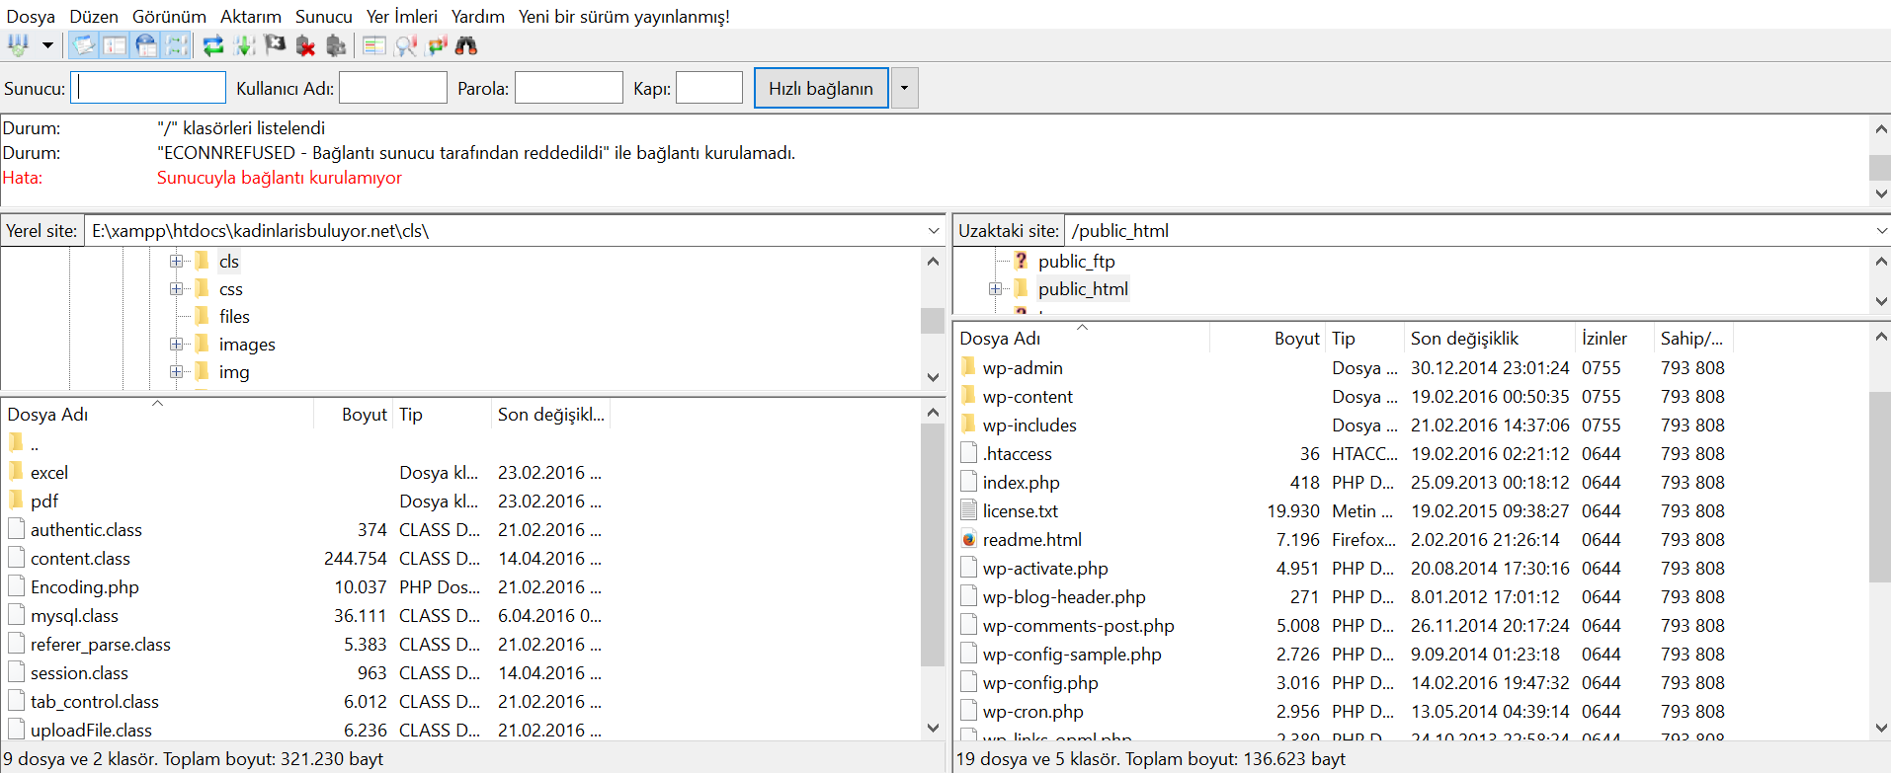
FileZilla ile Web Sitesine Bağlanma
Sol taraf kendi bilgisayarınızı sağ taraf ise internet sunucusundaki dosyalarınızı gösterir.
Public_html klasörü altındaki dosyalar yayınlanır. Yada www kısayolu ile bu klasöre
erişilebilir.
Bilgisayarınızdan istediğiniz dosya ve klasörleri karşı tarafa dosyalar yüklenebilirsiniz.

Slide 14
PHP ve MySQL
Php hakkında bilgi veren e-kitap için tıklayınız.
MySQL, PHP ve MySQL bağlantısı hakkında bilgi veren e-kitap için tıklayınız.
PhpMyAdmin : Mysql’i yönetmek için geliştirilmiş web tabanlı Veritabanı Yönetim Sistemidir
localhost/phpmyadmin

Slide 15
PHP ve MySQL (Veritabanı Tasarımı)
Dbname: webtek
Tablo: etkinlikler
id> int-otomatik artan-primary
tarih>date
baslik> varchar(64)
icerik>text
Tablo: kullanicilar
id> int-otomatik artan-primary
mail> varchar(64)
parola> varchar(64)
Tablo: menuler
id> int-otomatik artan-primary
baslik> varchar(16)
link> varchar(64)

Slide 16
PHP ve MySQL (Temel Komutlar)
MySQL sunucusuna bağlantı kurma
$baslanti=mysqli_connect( $sunucu, $kullanici, $sifre[,$veritabani] ) or die("Hata Mesajı");
MySQL’de veritabanı seçimi
mysqli_select_db($baslanti, $veritabani) or die("Hata Mesajı");
MySQL sorgusu çalıştırmak
mysqli_query($baslanti, $sorgu) or die("Hata Mesajı");
Tablodaki verileri alma
$kayitlar=mysqli_query($baslanti, "SELECT * FROM tabloAdi")
or die("HATA");
Veriler tablo şeklinde satır ve sütunlardan (excell hücreleri gibi) oluşmaktadır.

Slide 17
PHP ve MySQL (Temel Komutlar)
Tablo Verilerini Kullanma
Veriler tablo halinde geldiğinden bütün satırlar tek tek okunarak işlem yapılması gerekmektedir.
mysqli_fetch_array( ) komutu tablo halindeki veriden tek bir satır okuma işi yapar
Döngü kullanılarak bütün satırlar okununcaya kadar mysqli_fetch_array( ) komutu kullanılır
while($kayit=mysqli_fetch_array($kayitlar))
//her seferinde tek bir satır okunur ve $kayit değişkenine atanır
//tablo(matris) haldeki veri, dizi halini alır {
echo $kayit["SutunAdı"];
}

Slide 18
PHP ve MySQL (date komutu)
(Web sunucusunun) Tarih ve saati istenilen formatta göstermek için kullanılır
echo date("d.m.y"); //03.05.2016
Verilen tarih ve saati istenilen formatta göstermek için kullanılır
Yapısı: date(format, tarih)
echo date("d",strtotime("03.05.2016"); //03

Slide 19
PHP ve MySQL (date komutu)
Gün | --- | ---
d | Ay günlerinin sıfır dolgulu iki haneli gösterimi | 01'den 31'e
D | Ay günlerinin üç harfli metinsel gösterimi | Pzt'den Paz'a
j | Ay günlerinin sıfır dolgusuz gösterimi | 1'den 31'e
l (küçük 'L' harfi) | Hafta günlerinin tam metinsel gösterimi | Pazar'dan Cumartesi'ye
N | Hafta günlerinin ISO-8601 standardında sayısal gösterimi (PHP 5.1.0'da eklenmiştir) | 1'den (Pazartesi için) 7'ye (Pazar için)
S | Ay günleri için 2 karakterli İngilizce sıralama ekleri | st, nd, rd ya da th. j ile uyumlu çalışmaktadır.
w | Hafta günlerinin sayısal gösterimi | 0'dan (Pazar için) 6'ya (Cumartesi için)
z | Yılın günleri (0'dan başlar) | 0'dan 365'e

Slide 20
PHP ve MySQL (date komutu)
Ay | --- | ---
F | Ayın tam metinsel gösterimi, Ocak ya da Mart gibi | January'den December'a
m | Ayın sıfır dolgulu sayısal gösterimi | 01'den 12'ye
M | Ayın üç karakterli, metinsel kısa gösterimi | Jan'dan Dec'e kadar
n | Ayın sıfır dolgusuz sayısal gösterimi | 1'den 12'ye kadar
t | Belirtilen ayın gün sayısı | 28'den 31'e
Yıl | --- | ---
L | Artık yıl olduğunda | Eğer artık yılsa 1, değilse 0.
Y | Yılın 4 haneli sayısal, tam gösterimi | Örnekler: 1999 ya da 2003 gibi
y | Yılın iki haneli gösterimi | Örnekler: 99 ya da 03 gibi

Slide 21
PHP ve MySQL (date komutu)
Saat | --- | ---
a | Küçük harfli öğleden önce ve öğleden sonra | am ya da pm
A | Büyük harfli öğleden önce ve öğleden sonra | AM ya da PM
B | Swatch İnternet saati | 000'dan 999'a
g | Saatin, 12-saatlik sıfır dolgusuz gösterimi | 1'den 12'ye
G | Saatin, 24-saatlik sıfır dolgusuz gösterimi | 0'dan 23'e
h | Saatin, 12-saatlik sıfır dolgulu gösterimi | 01'den 12'ye
H | Saatin, 24-saatlik sıfır dolgulu gösterimi | 00'dan 23'e
i | Sıfır dolgulu dakika gösterimi | 00 ile 59 arasında
s | Sıfır dolgulu saniye gösterimi | 00 ile 59 arasında
u | Mikrosaniye (PHP 5.2.2 sürümüyle eklenmiştir) | Örneğin: 654321

Slide 22
Kaynakça
http://php.net/manual/tr/
https://tr.wikipedia.org/wiki/PHP

